Slide 1
事前の準備

Slide 2
今回，何を行うか
講義形式で，マイコンやIoT端末についての解説
Arduino(マイコンの一種)のソフトウェアを開発するために必要な各種ソフトウェアのインストール
Arduino用ソフトウェアを自動で生成する開発環境の使い方説明
実際にIoT用センサ端末を開発し，動作させる
目標 : センサICとArduinoとの接続方式(インターフェース)の違う3種類
余力があれば : センサの種類(温度・湿度・明るさ等)を変えて試す

Slide 3
調査内容
講義やソフトのインストールに要した時間
センサ端末のソフトウェア作成，インストール，動作確認に要した時間
繰り返した場合の時間の変化
センサやI/Fの違いでの所要時間の違い
最後にアンケートを実施

Slide 4
事前の準備

Slide 5
PCのWiFiアクセス
 | 5G | 2G
SSID | Buffalo-G-8318 | Buffalo-A-8318
パスフレーズ | sk78au45xxrbf

Slide 6
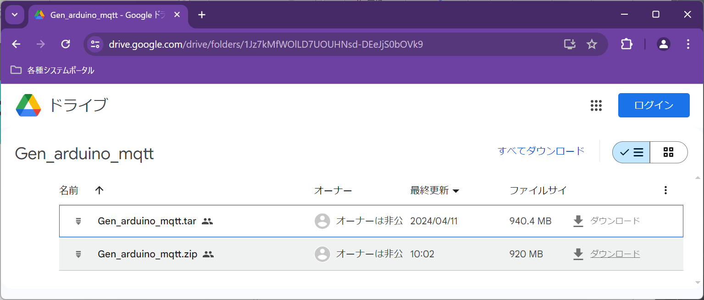
各種ファイルのダウンロード
URL (Googleドライブ)
https://bit.ly/49rGwv1
アーカイブダウンロード
ファイル形式
Windows用 : zip形式
Mac用 : tar形式
自分の作業用ディレクトリに移動
アーカイブを展開
ここをクリック

Slide 7
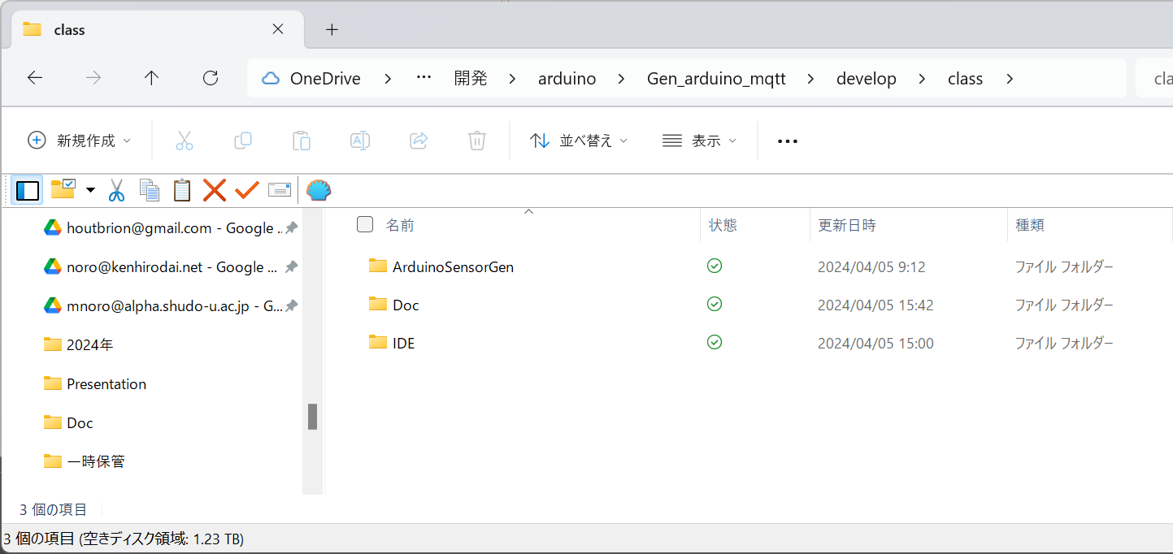
配布ファイルの中身
後で使ってもらうソフト
説明用パワーポイント資料
上のソフトを使うために必要な言語処理系等

